Slide 1




“La aventura de las
mascotas”

Slide 2

La Aventura de las Mascotas es la segunda entrega de la trilogía “Ciudad Patas”.
Una experiencia única donde familias y mascotas viven una gran aventura llena de diversión, bienestar y aprendizaje en un entorno campestre .
“Un día para dejar huella en la vida de quién más amas”.

Slide 3



Descripción

Slide 4

Será un día para las familias con actividades únicas:
Parque Canino, talleres, concursos, aliados, Doga en vivo; todo en un entorno natural en la Sede Campestre Cajicá de Compensar.
Este espacio fomentará la relación entre los caninos y sus dueños, proporcionando a las familias herramientas que necesitan para cuidar la salud y felicidad de sus perritos.

Slide 5

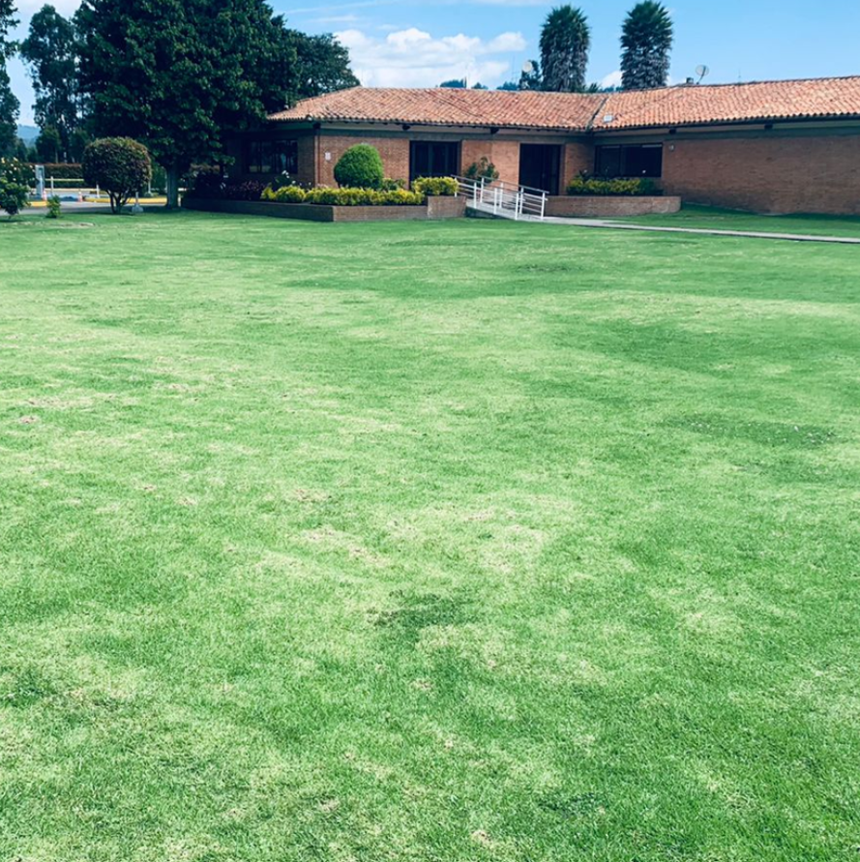
Lugar – Fecha - Horario
Sede Campestre Cajicá Compensar
Km 4 Vía Cajicá - Zipaquirá
Domingo 28 de septiembre
Horario 10:30 am – 4 pm
Ventajas
Ambiente natural.
Amplias zonas verdes.
Adecuado para familias y mascotas.
Baños, áreas de descanso y fácil accesibilidad.
Servicio de Parqueadero: $1.400 hora (hasta la quinta hora). A partir de la sexta hora tarifa plena de $6.000.
Ideal para promover el bienestar Físico y emocional de las familias y sus mascotas.
**Zona Verde Entrada

Slide 6

Actividades
Estaciones Recreativas
Parque Canino, Karaoke, bases recreativas, Cabina fotográfica
Actividades en Tarima
Charlas especializadas, Yoga para mascotas, animación, concursos.
Talleres
Manualidades dirigidas a mascotas
Fundación Tapitas por Patitas
Donación de alimentos y elementos para mascotas, adopción.
Alimentos
Zona gastronómica para las familias y sus mascotas .

Slide 7

Cronograma Actividades
10:30 am a 11am | Show musical Colombiano
11am a 4pm | Estaciones recreativas
11am a 12m | Actividad física con tu mascota
12m a 12:30pm | Experiencia DOGA
12:30pm a 1pm | Show musical “Música para Cine”
1pm a 2pm | Charla con Experto
2pm a 3pm | Concurso de disfraces “Guau-ween”
3pm a 4pm | Show Canino

Slide 8


Tarifas
Individual (Tienda)

Slide 9


Categoría A $16,000
Categoría B $24,000
Categoría C $40,000
No afiliado $44,000
Tarifa incluye :
Entrada para hasta 3 miembros de la familia y una mascota.
(costo adicional por mascota extra o personas adicionales: $5,000 por individuo)
Detalle para la mascota.
Participación en sorteos y premios del evento.
Show musical de bienvenida.
Doga para mascotas.
Estaciones Recreativas.
Charla especializada.
Concurso de disfraces.
Show de habilidades.

Slide 10
Tarifas
Empresarial

Slide 11
Empresa Afiliada $40,000
Empresa No afiliada $44,000
Tarifa incluye :
Entrada para hasta 3 miembros de la familia y una mascota.
(costo adicional por mascota extra o personas adicionales: $5,000 por individuo)
Detalle para la mascota.
Participación en sorteos y premios del evento.
Show musical de bienvenida.
Doga para mascotas.
Estaciones Recreativas.
Charla especializada.
Concurso de disfraces.
Show de habilidades.

Slide 12
Concepto

Slide 13

Únete a Ciudad Patas:
“La aventura comienza cuando tu mascota y tu familia exploran juntos.”

Slide 14


